Slide 1

NILS HARTMANN
https://nilshartmann.net
Neues in
React 18
Slides: https://react.schule/ejs-2022
Repository: https://github.com/nilshartmann/react18-talk
EnterJS Darmstadt | 23. Juni 2022 | @nilshartmann

Slide 2


https://nilshartmann.net
NILS HARTMANN
nils@nilshartmann.net
Freiberuflicher Entwickler, Architekt, Trainer aus Hamburg
Java, TypeScript, React
https://graphql.schule/video-kurs
https://reactbuch.de

Slide 3
Neue Dokumentation
https://beta.reactjs.org: Komplett neue Dokumentation
"Hooks-first"

Slide 4
React
18

Slide 5
React 18: What's in the box?
React
Auto Batching
Veränderter Strict-Mode
Neue Hooks
Concurrent React
18

Slide 6
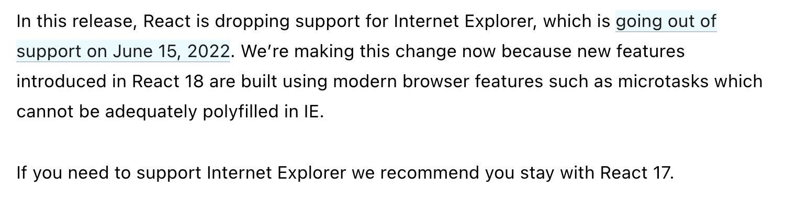
Bye, bye IE 👋
Kein Support für Internet Explorer mehr!
Beispiel: ChatPage oder Tabs
Beispiel: UserStatsPage für fetch ?
https://reactjs.org/blog/2022/03/08/react-18-upgrade-guide.html#dropping-support-for-internet-explorer
Vor einer Woche!

Slide 7
Auto batching
Renderings in Promises
Ab React 18: Set-State-Aufrufe in Promises werden zusammengefasst
function Blog() {
const [post, setPost] = useState(null);
const [loading, setLoading] = useState("");
function loadPost() {
fetch("...")
.then(data => {
setPost(data);
setLoading(false);
})
}
return <div>
<button onClick={loadPost}>Load Blog Post</button>
</div>;
}
Beispiel: ChatPage oder Tabs
Beispiel: UserStatsPage für fetch ?
Ein Renderzyklus
(vor React 18 zwei Renderzyklen)

Slide 8
Veränderter Strict-Mode
Strict-Mode: Komponenten werden zweimal gemounted
Bisher: React rendert Komponenten zweimal
// index.js
render(
<React.StrictMode>
<App />
</React.StrictMode>
);
Beispiel: ChatPage oder Tabs
Beispiel: UserStatsPage für fetch ?

Slide 9
Veränderter Strict-Mode
Strict-Mode: Komponenten werden zweimal gemounted
Bisher: React rendert Komponenten zweimal
React 18: Auch Effekte werden doppelt ausgeführt
Dadurch kann (manuell) geprüft werden, ob alle Clean-Up-Funktion in Effekten richtig funktionieren
// index.js
render(
<React.StrictMode>
<App />
</React.StrictMode>
);
Beispiel: ChatPage oder Tabs
Beispiel: UserStatsPage für fetch ?

Slide 10
Veränderter Strict-Mode
Strict-Mode: Potentielle Ressourcen-Leaks erkennen
function Chat() {
React.useEffect(() => {
subscribeToApi();
});
return <div>. . .</div>;
}
Beispiel: ChatPage oder Tabs
Beispiel: UserStatsPage für fetch ?

Slide 11
Veränderter Strict-Mode
Strict-Mode: Potentielle Ressourcen-Leaks erkennen
function Chat() {
React.useEffect(() => {
subscribeToApi();
});
return <div>. . .</div>;
}
Beispiel: ChatPage oder Tabs
Beispiel: UserStatsPage für fetch ?
Problem: Subscription wird nicht abgebrochen

Slide 12
Veränderter Strict-Mode
Strict-Mode: Potentielle Ressourcen-Leaks erkennen
function Chat() {
React.useEffect(() => {
subscribeToApi();
});
return <div>. . .</div>;
}
function Chat() {
React.useEffect(() => {
const id = subscribeToApi();
return () => cancelSubscription(id);
});
return <div>. . .</div>;
}
Beispiel: ChatPage oder Tabs
Beispiel: UserStatsPage für fetch ?
Problem: Subscription wird nicht abgebrochen
Richtig: Subscription
in Clean-up-Funktion beenden

Slide 13
Neue Hooks
useId: Generiert eindeutige Ids, die bei Server- und Client-seitig identisch sind (wichtig für SSR)
function Form() {
const infoId = React.useId();
return <form>
<label>
Title:
<input aria-describedby={infoId} value="..." />
</label>
<span id={infoId} className="info">Enter new Blog Title</span>
</form>;
}
Beispiel: ChatPage oder Tabs
Beispiel: UserStatsPage für fetch ?

Slide 14
Neue Hooks
useSyncExternalStore und useInsertionEffect: nur für Bibliotheken
useTransition/useDeferredValue: Updates als "nicht-dringend" markieren (Concurrent React)
Beispiel: ChatPage oder Tabs
Beispiel: UserStatsPage für fetch ?

Slide 15
React 18: What's in the box?
React
Auto Batching
Veränderter Strict-Mode
Neue Hooks
Concurrent React
18

Slide 16
Concurrent React
Ziel: Bessere Ausnutzung der CPU Ressourcen
Nicht bessere "Performance"
Flüssigerer Eindruck für User

Slide 17
Demo
Demo 🕵️
http://localhost:3002

Slide 18
useTransition Hook
useTransition: Markiert Update als "weniger wichtig"
function ExampleChart() {
const [input, setInput] = React.useState("");
const [data, setData] = React.useState(initialData);
const [isPending, startTransition] = React.useTransition();
}
Läuft Transition gerade ?
(ist 'data' aktuell)
Transition starten

Slide 19
useTransition Hook
useTransition: Markiert Update als "weniger wichtig"
function ExampleChart() {
const [input, setInput] = React.useState("");
const [data, setData] = React.useState(initialData);
const [isPending, startTransition] = React.useTransition();
function handleInputChange(e) {
setInput(e.target.input);
}
}
"Normale" Updates sind "dringend" (wie bisher)

Slide 20
useTransition Hook
useTransition: Markiert Update als "weniger wichtig"
function ExampleChart() {
const [input, setInput] = React.useState("");
const [data, setData] = React.useState(initialData);
const [isPending, startTransition] = React.useTransition();
function handleInputChange(e) {
setInput(e.target.input);
startTransition(() => {
setData(/* ... */);
});
}
}
Updates innerhalb der Callback-Funktion
sind "nicht dringend"

Slide 21
useTransition Hook
useTransition: Markiert Update als "weniger wichtig"
function ExampleChart() {
const [input, setInput] = React.useState("");
const [data, setData] = React.useState(initialData);
const [isPending, startTransition] = React.useTransition();
function handleInput(e) {
setInput(e.target.input);
startTransition(() => {
setData(/* ... */);
});
}
return (<div>
<input value={input} onChange={handleInput} />
<p>{isPending ? "Pending!" : "Not Pending"}</p>
<TheChart data={data} />
</div>
);
}
isPending zeigt an, das nicht dringende Updates noch ausstehen
(data ist nicht aktuell)

Slide 22
Render und Commit (Klassisch)
Klassisches React: Rendern ist ein Vorgang

Slide 23
Render und Commit (Klassisch)
Klassisches React: Nach State-Update wird alles neu gerendert und commited
setB(2);

Slide 24
Render und Commit (Klassisch)
Klassisches React: Nach State-Update wird alles neu gerendert und commited
setB(2);
Rendern dauert lange, kann aber nicht unterbrochen werden 🥱

Slide 25
Render und Commit (Klassisch)
Klassisches React: Rendern ist ein Vorgang
setA(2); setB(2);
Rendern geht schnell(er), C kommt aus dem "Cache" 👍

Slide 26
Render und Commit (Klassisch)
Klassisches React: Rendern ist ein Vorgang
setA(3); setB(3);
Rendern wieder langsam 👎

Slide 27
Render und Commit (Concurrent)
Concurrent React: Dringende und weniger dringende Updates
setA(4); startTransition( () => setB(4) );

Slide 28
Render und Commit (Concurrent)
Concurrent React: Updates können priorisiert werden
setA(4); startTransition( () => setB(4) );
Erst wird "dringendes" Update für a durchgeführt...

Slide 29
Render und Commit (Concurrent)
Concurrent React: Updates können priorisiert werden
setA(4); startTransition( () => setB(4) );
...danach wird das "nicht dringende" Update für b durchgeführt

Slide 30
Render und Commit (Concurrent)
Concurrent React: Updates können abgebrochen werden
setA(5); startTransition( () => setB(4) );
...danach wird das "nicht dringende" Update für b durchgeführt

Slide 31
Concurrent React - Demo
Demo: Rendering ab- und unterbrechen 🕵️
http://localhost:3001

Slide 32
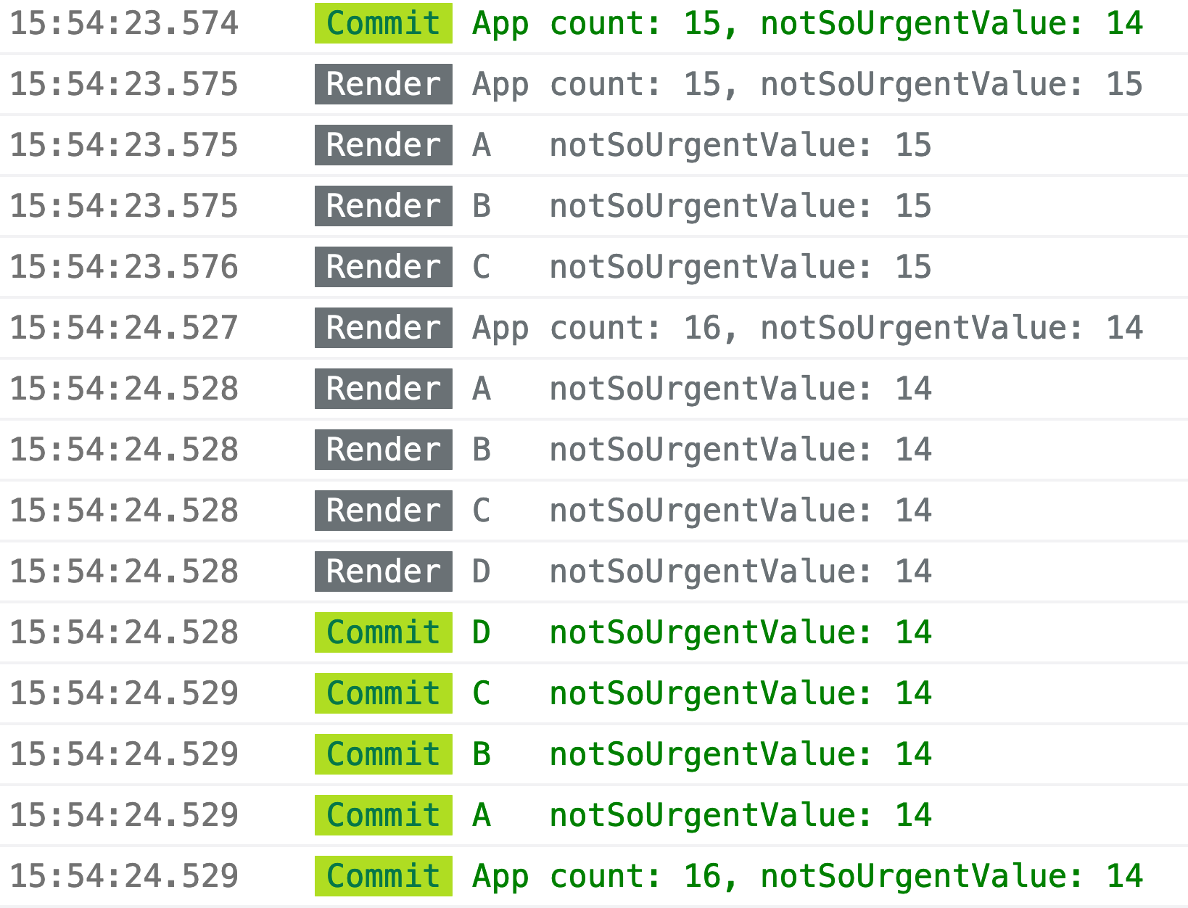
Concurrent React - Demo
Demo 🕵️
function App() {
const [count, setCount] = useState(0);
const [notSoUrgentValue,
setNotSoUrgentValue] = useState(0);
const [, startTransition] = useTransition();
function handleClick() {
// urgent update ("count")
setCount( c => c + 1);
startTransition(
() => setNotSoUrgentValue( x => x + 1)
);
}
return (
<div className="App">
<button onClick={handleClick}>Go!</button>
<p>Count: {count}</p>
<A notSoUrgentValue={notSoUrgentValue} />
</div>
);
}

Slide 33
use Deferred Value
useDeferredValue: Aufschieben von Aktualisierungen
Beispiel: vorrübergehendes Cachen der UI

Slide 34
use Deferred Value
useDeferredValue: Aufschieben von Aktualisierungen
Beispiel: vorrübergehendes Cachen der UI
function TheChart({data}) {
const ui = useMemo(() => (
<div>
{data.map((d) => (
<Bar key={d.id} {...d} />
))}
</div>
),
[data]
);
return ui;
}

Slide 35
use Deferred Value
useDeferredValue: Aufschieben von Aktualisierungen
I
function TheChart({data}) {
const ui = useMemo(() => (
<div>
{data.map((d) => (
<Bar key={d.id} {...d} />
))}
</div>
),
[data]
);
return ui;
}
Problem: data ist hier immer aktuell...

Slide 36
use Deferred Value
useDeferredValue: Aufschieben von Aktualisierungen
function TheChart({data}) {
const ui = useMemo(() => (
<div>
{data.map((d) => (
<Bar key={d.id} {...d} />
))}
</div>
),
[data]
);
return ui;
}
Problem: data ist immer aktuell...
...UI wird immer aktualisiert 😢

Slide 37
use Deferred Value
useDeferredValue: Liefert vorherigen Wert zurück, wenn gerade "wichtiges" Update gerendert wird
function TheChart({data}) {
const deferredData = React.useDeferredValue(data);
const ui = useMemo(() => (
<div>
{deferredData.map((d) => (
<Bar key={d.id} {...d} />
))}
</div>
),
[deferredData]
);
return ui;
}
kann 'data' sein oder 'data' von vorherigem Rendern

Slide 38
Deferred Value Demo
Demo 🕵️
http://localhost:3002

Slide 39
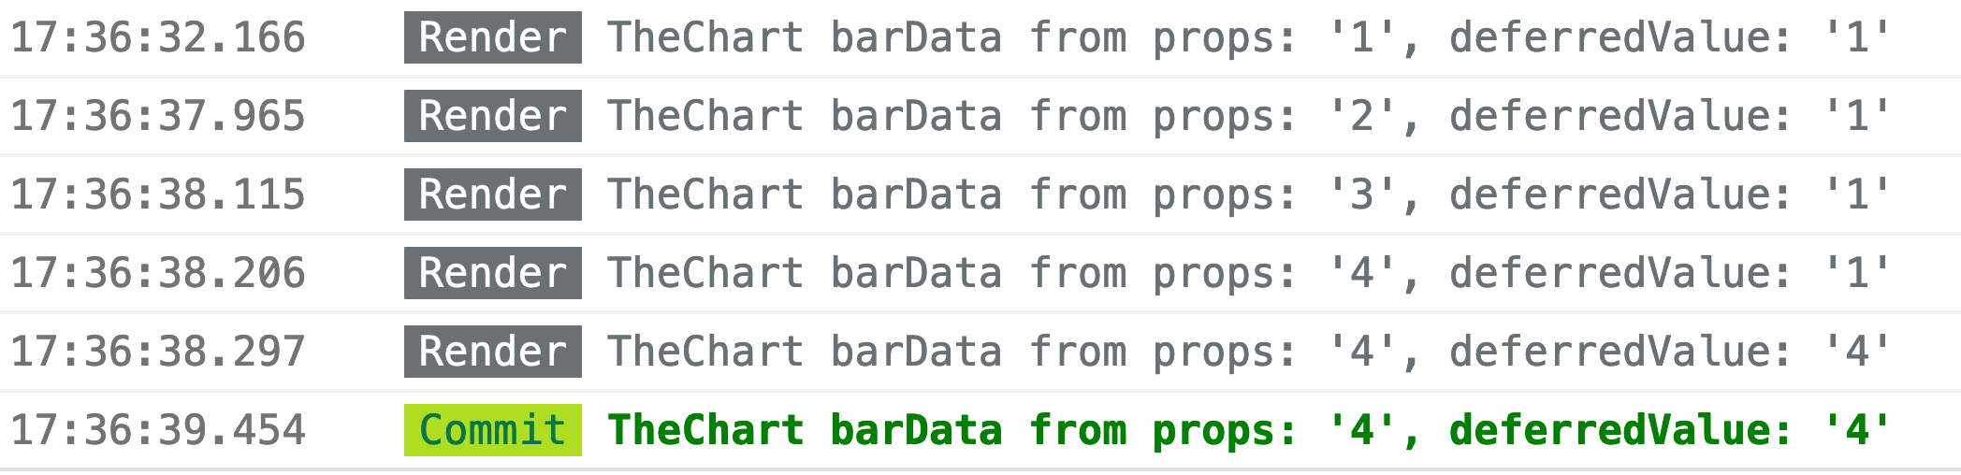
Deferred Value Demo
Demo 🕵️
http://localhost:3002

Slide 40
React: what's next?
React
18+
Ausblick
(experimentell)

Slide 41
Suspense
for Data Detching

Slide 42
suspense
Suspense: Unterbricht das Rendern, solange "etwas" fehlt
Asynchron geladenes JS, asynchron geladene Daten, Promises, ...

Slide 43
suspense
Suspense: Unterbricht das Rendern, solange "etwas" fehlt
Asynchron geladenes JS, asynchron geladene Daten, Promises, ...

Slide 44
suspense
Suspense: Unterbricht das Rendern, solange "etwas" fehlt
Asynchron geladenes JS, asynchron geladene Daten, Promises, ...
Funktioniert seit React 16.6 für dynamische Imports stabil
const UserProfile = React.lazy(() => import("./UserProfile"));
function App() {
return <Router>
<Route path="/user">
<React.Suspense fallback={<h1>Stay tuned! </h1>}>
<UserProfile />
</React.Suspense>
</Route>
<Router>;
}

Slide 45
suspense
Suspense for Data Fetching
Experimentell z.B. in SWR, React Query
Insbesondere die interne API ist noch nicht stabil

Slide 46
suspense
Suspense for Data Fetching: Demo 🕵️‍♀️
localhost:3003
Homepage / BlogList
PostPage
BlogTeaserList, useTransition

Slide 47
Zero-Bundle-Size
Server
Components

Slide 48
Server Components
Idee: Neue Art von Komponenten
"Server Components" werden nur auf dem Server ausgeführt
Sie stehen nicht auf dem Client zur Verfügung
Der Server schickt lediglich eine Repräsentation der UI, aber keinen Code
👉 "Zero-Bundle-Size"

Slide 49
Server Components
Demo: Server Components 🕵️
http://localhost:4001
PostListPage.server.js
"Normale" Komponente (JSX etc.)
Läuft aber nur auf dem Server
Verwendet PostList.server.js (=> Server Resourcen)
In den Dev Tools finden wir die Komponente nicht
Aber im Netzwerk-Tab wird dafür "irgendwas" übertragen
Code: https://github.com/nilshartmann/server-components-blogexample

Slide 50
Server Components
Demo: Shared Components
JS-Code wird erst bei Bedarf auf den Client geladen (ansonsten nur UI)
🕵️‍♂️ Demo
Post-Seite: keine "Post-Komponente"
PostEditor: Post-Komponente wird geladen (-> Netzwerk-Tab) und als Komponente gerendert (-> Dev Tools)
Netzwerk-Tab: unten ist der JS-Code der Komponente
Verwendung "Post"-Komponente 1:
innerhalb einer Server-Komponente
Verwendung "Post"-Komponente 2:
innerhalb einer Client-Komponente

Slide 51
Server Components
Mehr Infos: https://react.schule/ejs2021-server-components
(PDF-Slides zum EnterJS 2021 Talk über Server Components)

Slide 52
NILS HARTMANN
https://nilshartmann.net
Vielen Dank!
Slides: https://react.schule/ejs-2022
Kontakt: nils@nilshartmann.net
EnterJS Darmstadt | 23. Juni 2022 | @nilshartmann

